Slide 1
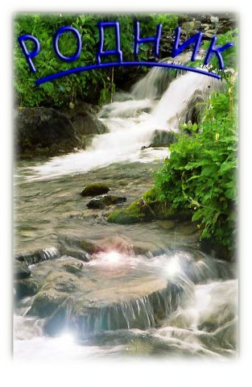
Летний оздоровительный лагерь «Родник» при МКОУ «СОШ№2 р.п. Дергачи»

Slide 2
Каникулы- Ура!
На каникулы – Ура!
Разбежалась детвора!
Загорим, повырастаем
И друг друга не узнаем!

Slide 3
Утром солнышко встает – в лагерь весь спешит народ.

Slide 4
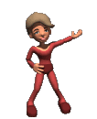
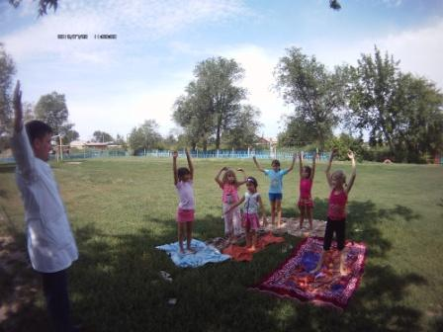
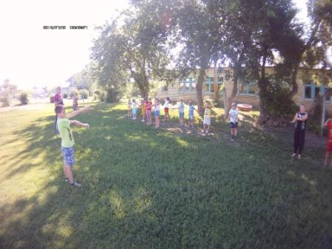
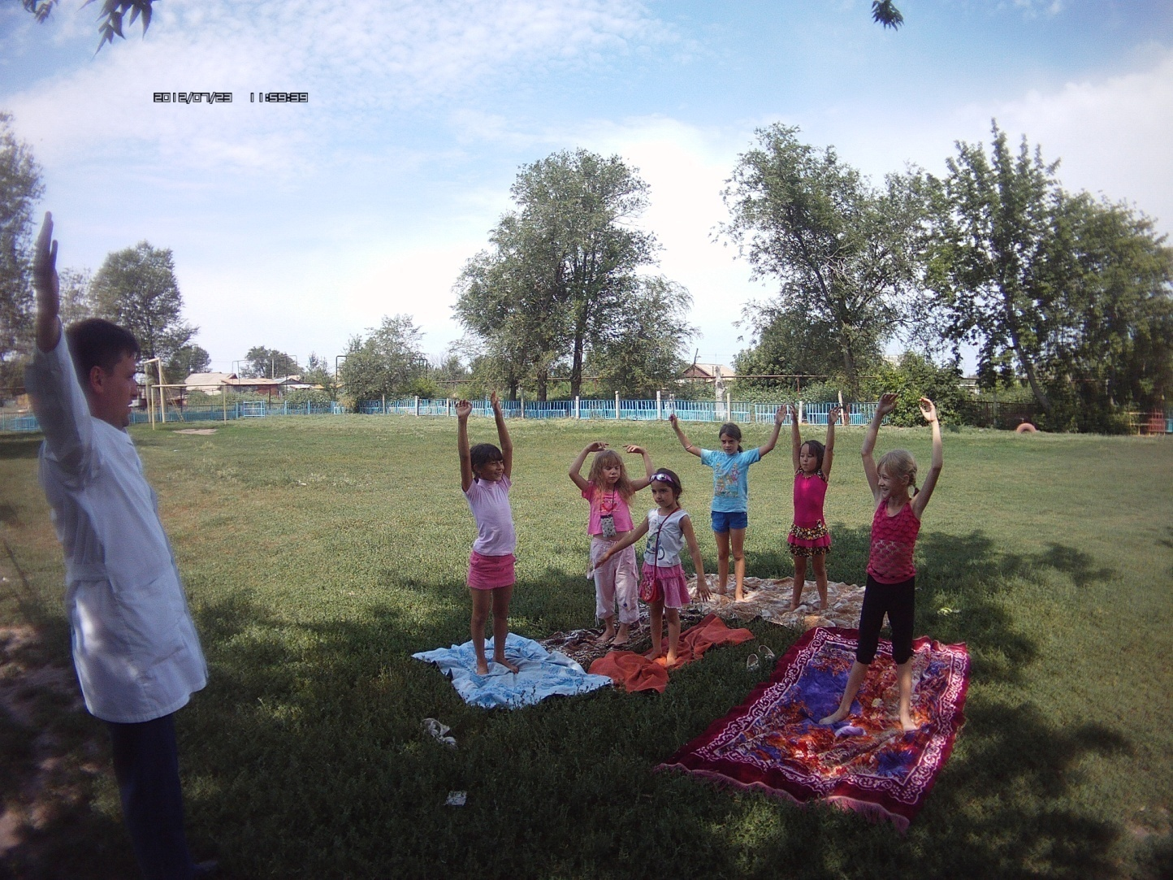
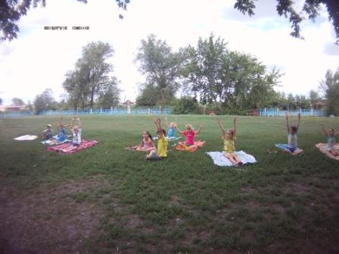
На зарядку!
Чтоб здоровым, сильным быть Надо спорт нам всем любить
Солнце светит- встать пора!
С добрым утром, детвора!
И тотчас же по порядку-
На зарядку, на зарядку!

Slide 5
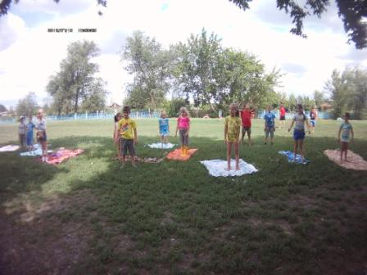
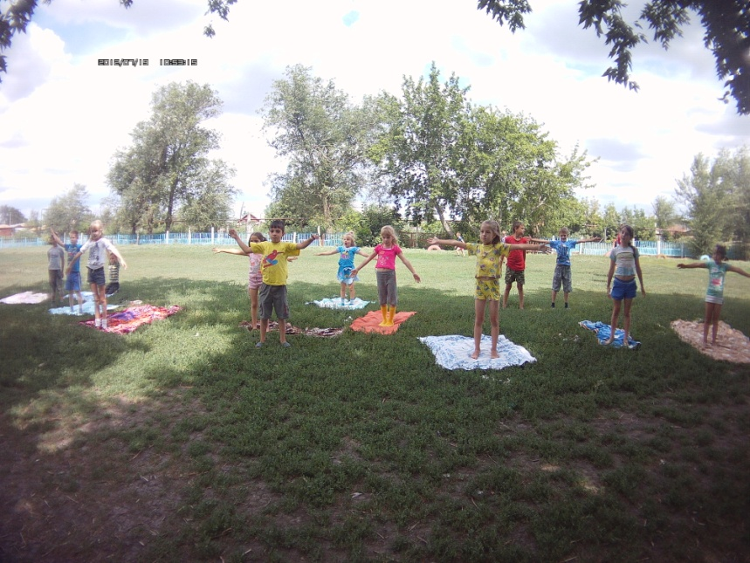
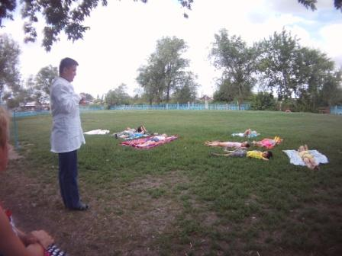

Slide 6
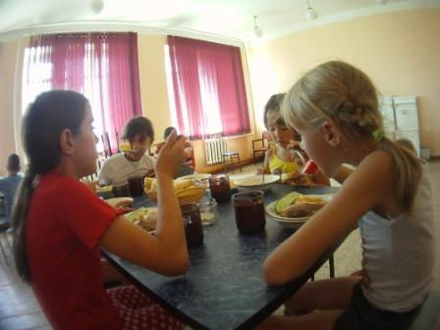
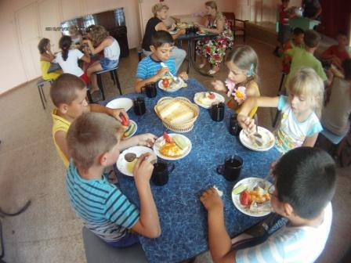
Завтрак, полдник и обед- супчик, фрукты, йогурт, хлеб, каши , овощи, котлеты Соки, булочки, омлеты!

Slide 7
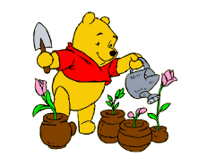
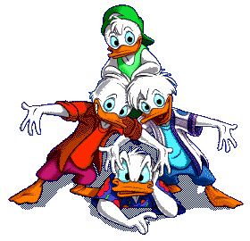
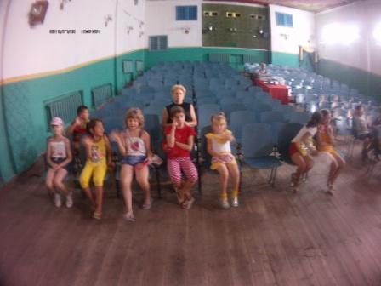
Мы покушали, устали И немного отдыхали Полежали, посидели, Мультики мы посмотрели

Slide 8
Мы с ребятами за смену Стали бронзового цвета Мы на солнышке пеклись Им на зиму запаслись!

Slide 9
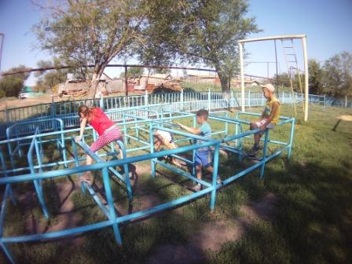
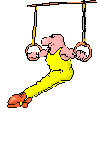
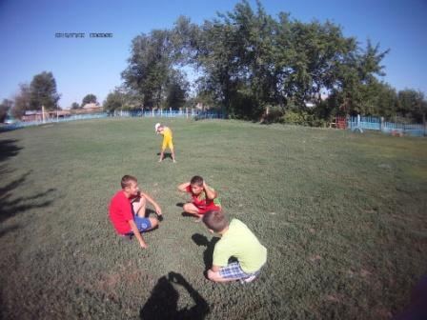
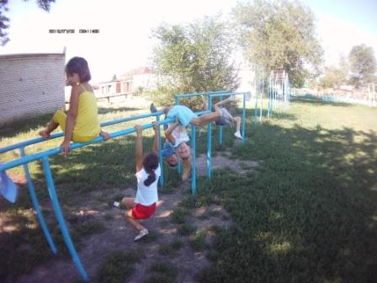

Slide 10
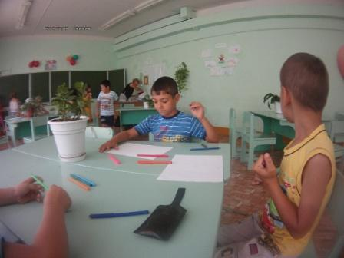
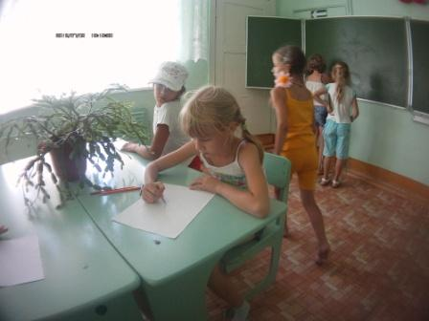
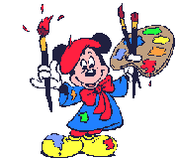
Мы рисуем

Slide 11
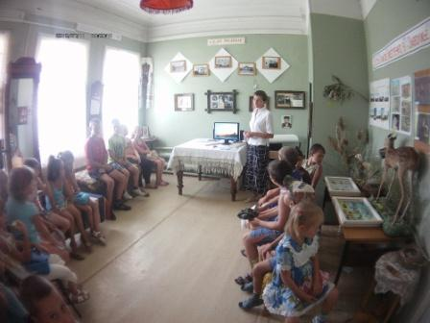
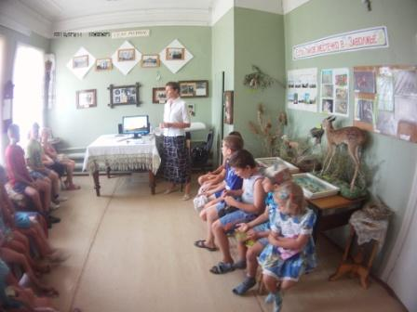
Музей мы любим посещать, о многом новом узнавать…

Slide 12
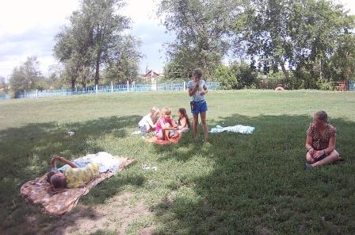
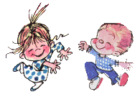
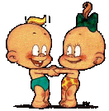
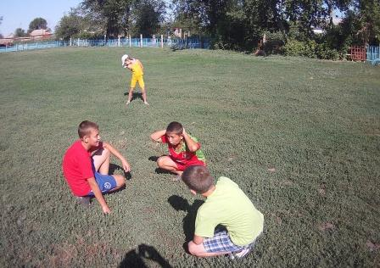
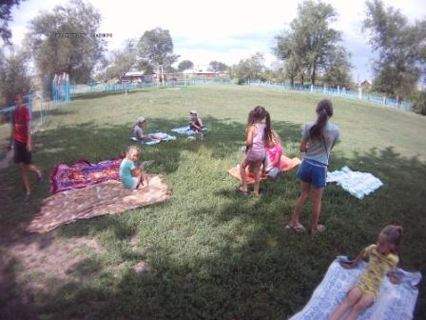
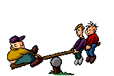
Летом в лагерь мы пришли И друзей себе нашли!

Slide 13
Быстро смена пролетела
И расстаться нам пора
Но про лагерь долго, долго
Будет помнить детвора!
До свидания, до скорой
встречи!

